Slide 1
Modeling Instruction
WND conferentie
17 december 2022

Slide 2
Programma
Introductie
Modeling activiteit (leerling modus)
Activiteit bespreken (leerling modus)
Activiteit bespreken (docent modus)
Modeling Instruction intervisie groep

Slide 3

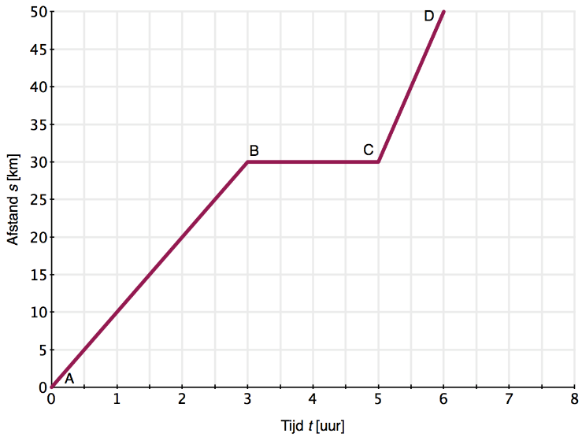
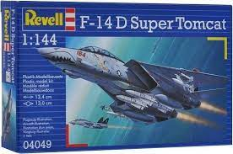
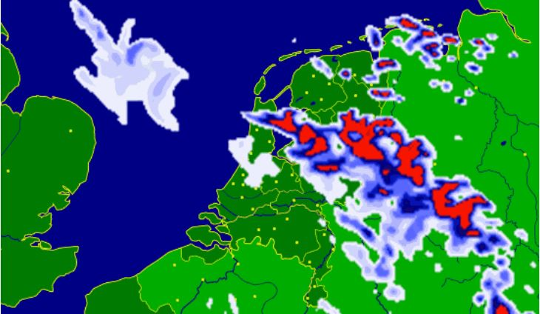
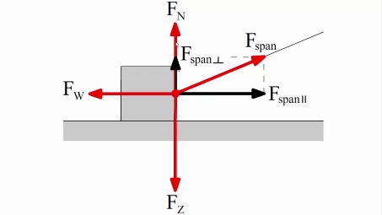

Welke plaatjes laten een model zien?
$$x=\frac{1}{2}at^{2}$$

Slide 4
Mentale modellen
In ons hoofd: mentale modellen
  Ideeën over hoe dingen eruit zien en werken
Buiten ons hoofd: modelrepresentaties
  Plaatjes
  Schaalmodellen
  Diagrammen
  Formules
  Computermodellen
Met welke type modellen kun je voorspellingen doen?

Slide 5

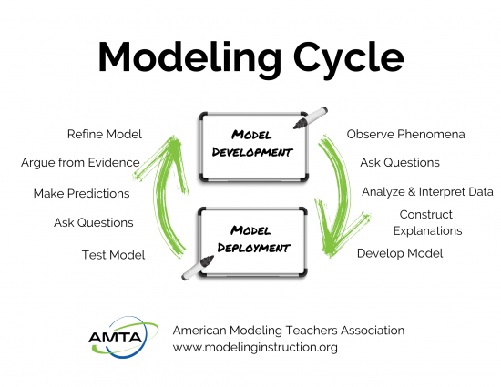

Modeling Cycle
Modeling Instruction is:
  Amerikaanse didactiek, ontwikkeld rond 1980
  Leerlingen bouwen mentale modellen
  Dit doen ze door discussies over experimenten/opgaven
  Deze worden uitgewerkt op whiteboards
  Hierop representeren ze hun modellen in verschillende representaties

Slide 6
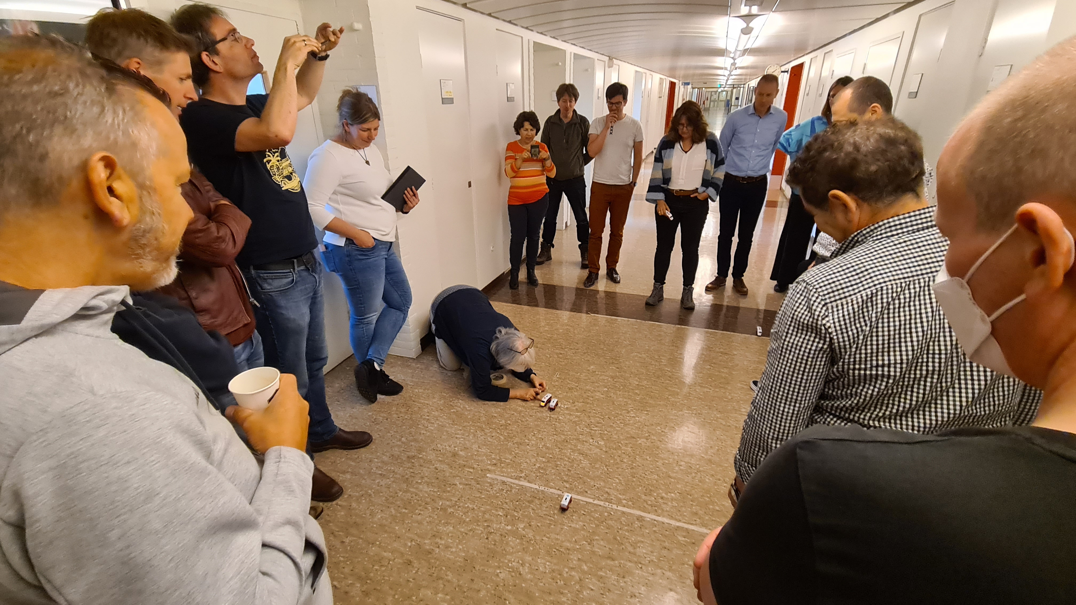
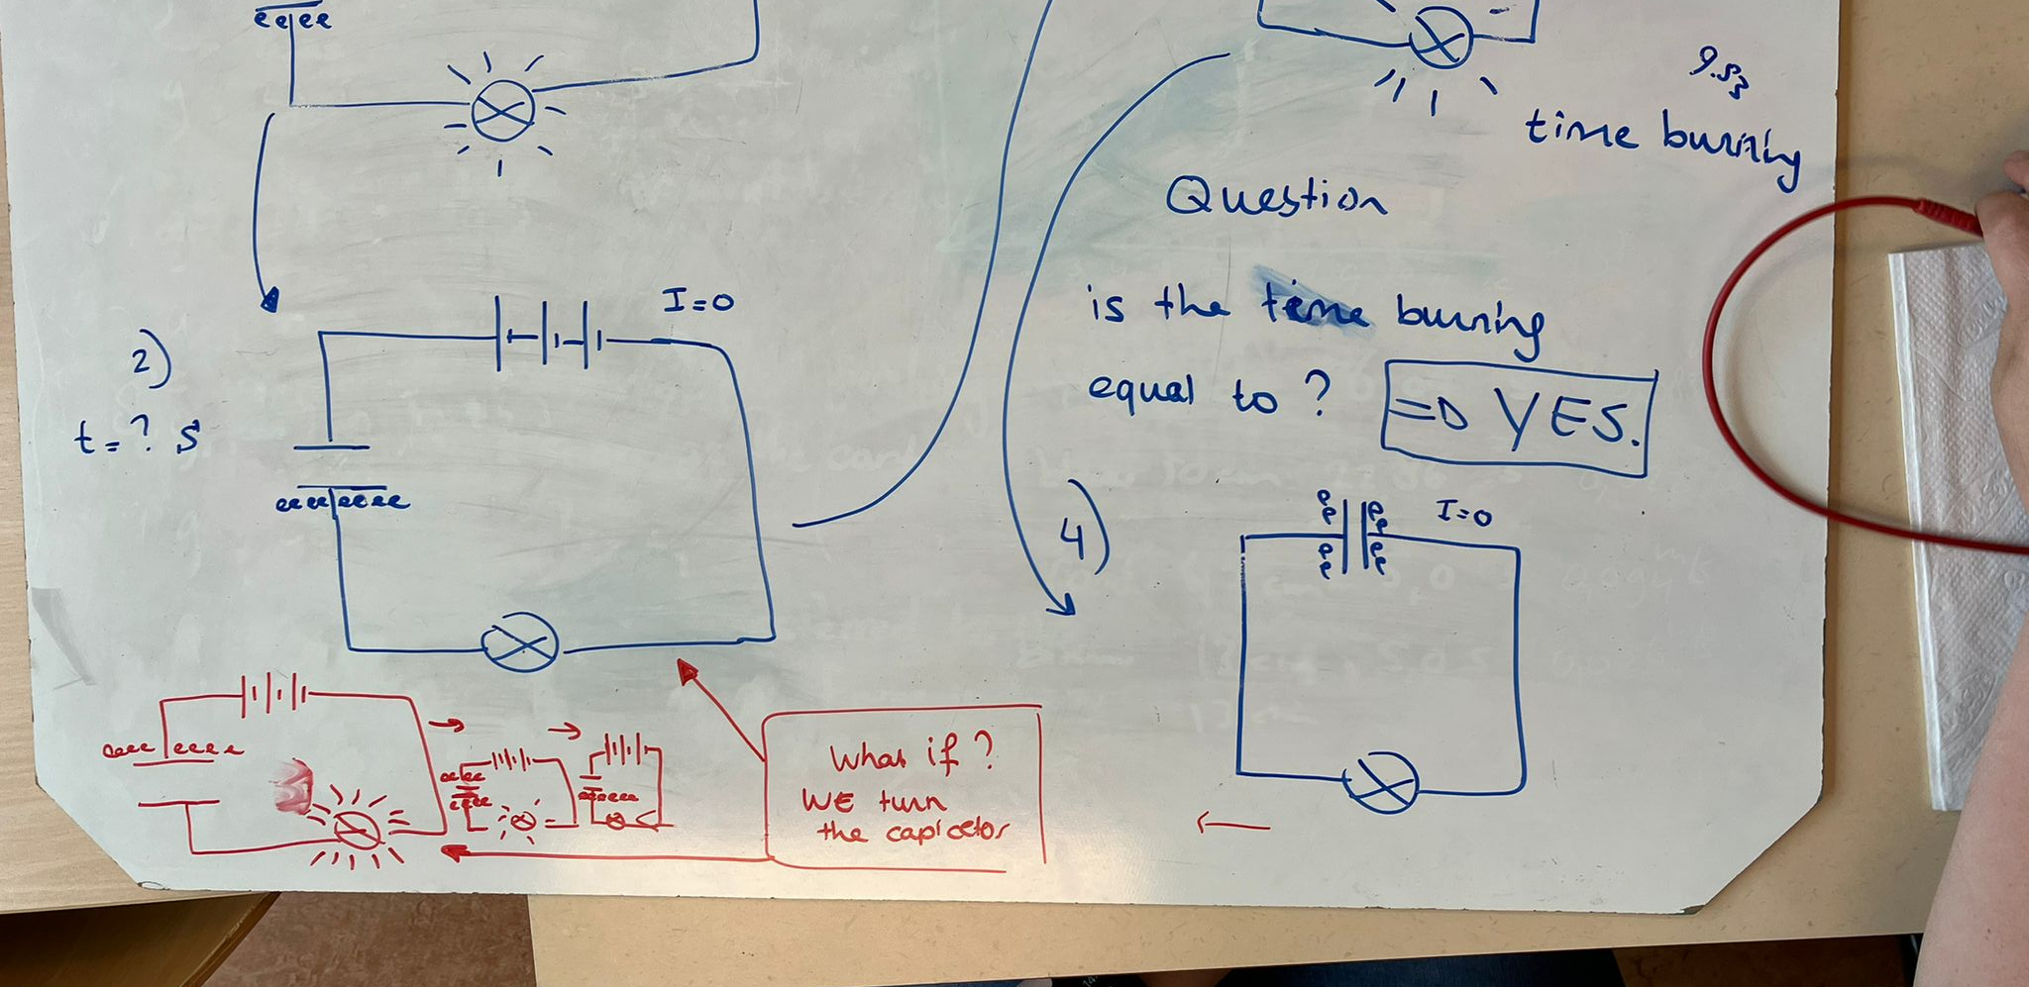
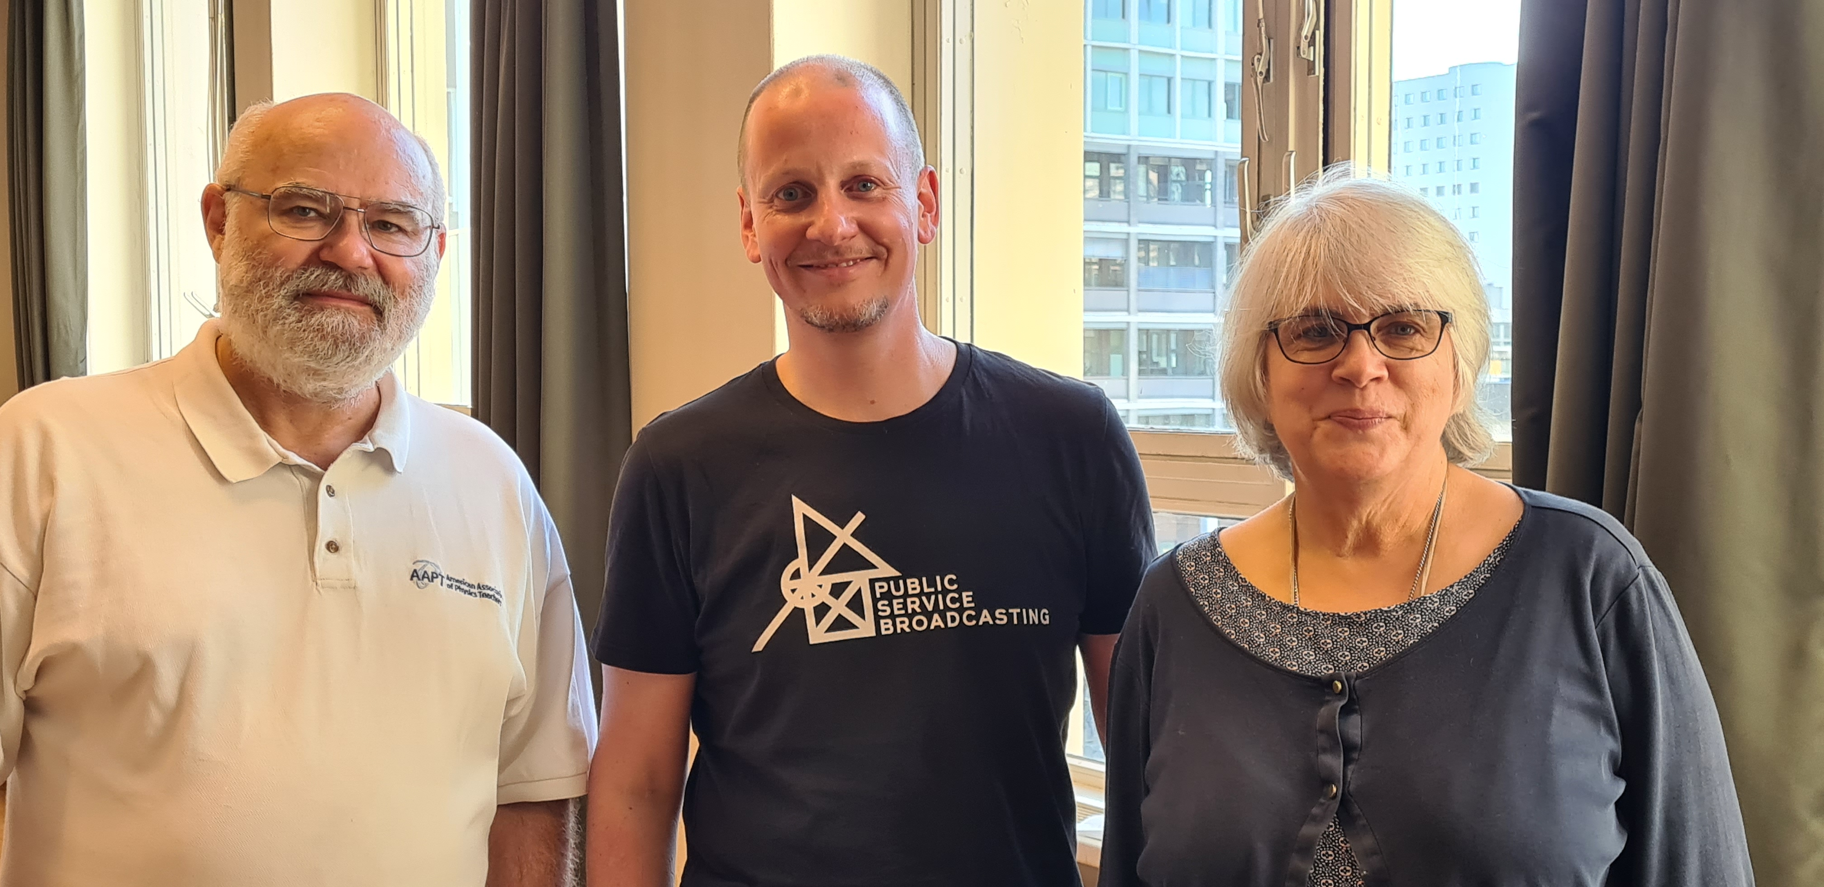
Terugblik
Workshop 2 juni 2022
Gegeven door Dan MacIsaac en Katleen Falconer
Vervolg: intervisie groep gevormd.
  Doel: samen activiteiten uitproberen en ervaring delen

Slide 7
Activiteit
Leerdoel: eenparige beweging leren beschrijven met een x,t-grafiek en met een formule
Fase: Model Building
Leerjaar: 4 havo/vwo
Voorkennis: grafieken tekenen, formules opstellen bij grafieken (wiskunde)

Slide 8
Treintje
Wat observeer je tussen ‘start’ en ‘stop?
Wat kunnen we rechtstreeks meten aan de beweging?
Welke variabelen kunnen we kiezen?
Welke variabelen zijn afhankelijk van deze keuzes?
Met welk model kunnen we dit verband beschrijven?
Kunnen we ook voorspellingen doen met dit model?
Notes:
Kar aanzetten, ‘start’ zeggen, ‘stop zeggen’, kar afzetten
Observaties: toewerken naar beschrijving van de snelheid.
Steeds vragen: hoe kunnen we dat meten?
Blijft slechts één verband over: afstand en snelheid

Slide 9
Opdracht
Maak een x,t-grafiek van de beweging van het treintje
Stel een formule op bij deze grafiek (zoals bij wiskunde)
Gebruik de meetlinten op de vloer
Doe de uitwerking op een whiteboard
Werktijd: 15 minuten
Denk na over:
  Hoe je plaats en tijd vast kan leggen
  Hoeveel metingen nodig zijn

Slide 10
Opdracht: (drietal, 15 min.)
x(..)
Op whiteboard:
x,t-grafiek van beweging treintje.
Minimaal 6 meetpunten
Stel een formule op bij deze grafiek
Voorwaarde: alle treintjes rijden dezelfde kant op (naar de deur)
Gebruik de meetlinten
Denk na over:
  Hoe je plaats en tijd vast kan leggen
  (filmpje met mobiel maken?)
y = ax+b
t (..)
Notes:
Gewist: “Gebruik de ‘oorsprong’ op de vloer” (zelf laten uitzoeken).
OF “Gebruik ‘oorsprong’ van meetlint.
y = ax+b

Slide 11
Nabespreken (leerling modus)
Wat is op alle borden hetzelfde?
Welke verschillen zijn er?
Notes:
Wat betekent een dalende lijn?
Wat hebben we precies gemeten? Afgelegde afstand? Of positie?
Is het ‘fout’ als de lijn daalt?
Wat is het verschil tussen rode en blauwe stip?
Wat is de betekentis van het getal voor de t?
Wat is de eenheid?
Hoe kunnen we de formule algemeen geldig maken?
Wanneer is dit getal negatief?

Slide 12
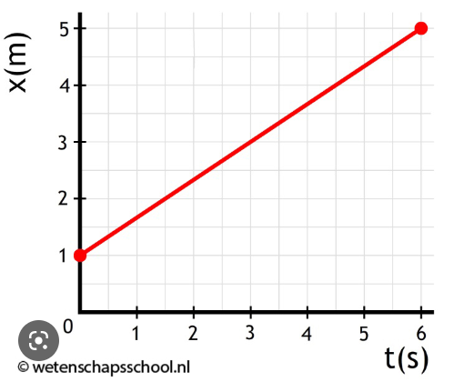

Deeltje-met-constante-snelheid-Model
In woorden: Deeltje legt in gelijke tijden gelijke afstanden af.
Formule: $s =Δx = v·Δt$
Grafiek

Slide 13
Hierna
Aantal representaties van hetzelfde model uitbreiden (model building)
  Motion maps
  v,t-grafieken
Representaties toepassen op nieuwe situaties (model deployment)
Opgaven worden besproken via de whiteboards
Practicum: treintjes duel
  Voorspel op welke plek een snel treintje en een langzaam treintje botsen
Practicum: kar van een helling
  Model failure!

Slide 14
Nabespreken (docenten modus)
Hoe heb je deze activiteit ervaren?
Wat sprak je aan? Wat juist niet?

Slide 15
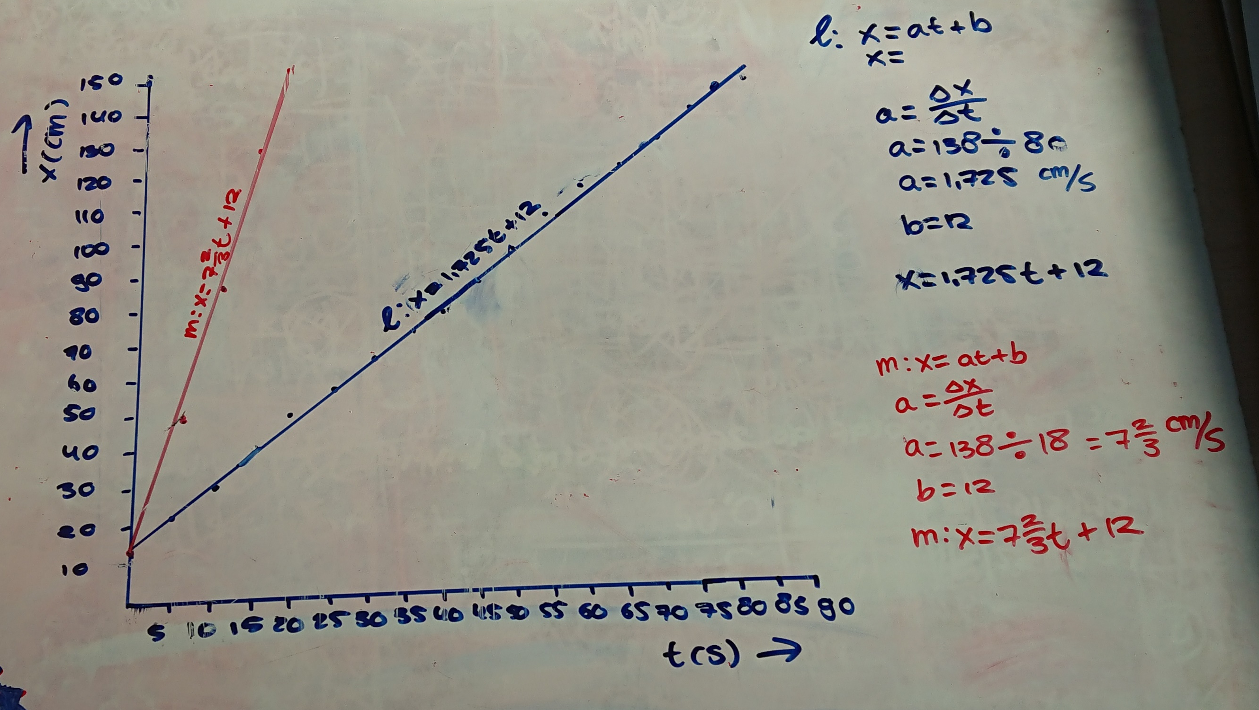

In de klas (v4)

Slide 16
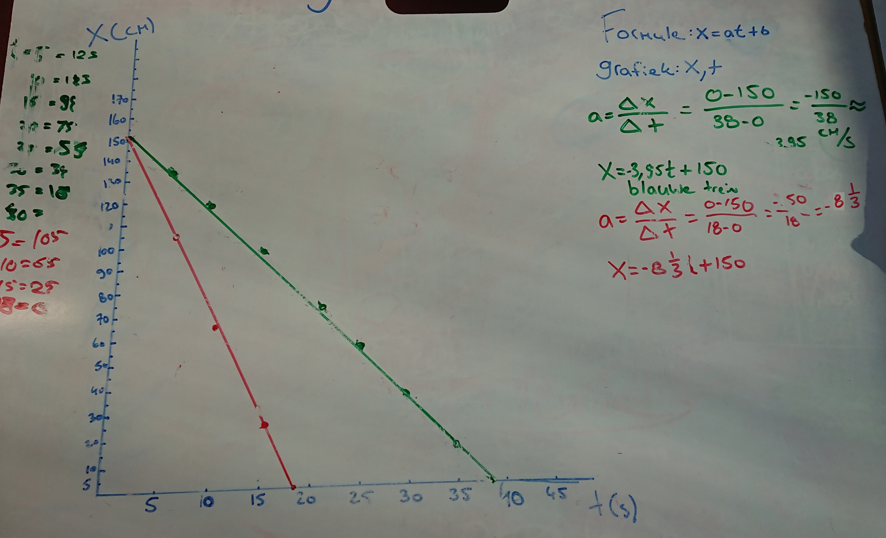
In de klas (v4)
"Maar meneer, het is toch veel handiger om bij nul te beginnen."
"Het treintje gaat met constante snelheid dus 2 meetpunten zijn genoeg."
Notes:
"Het treintje gaat met constante snelheid dus 2 meetpunten zijn genoeg."

Slide 17
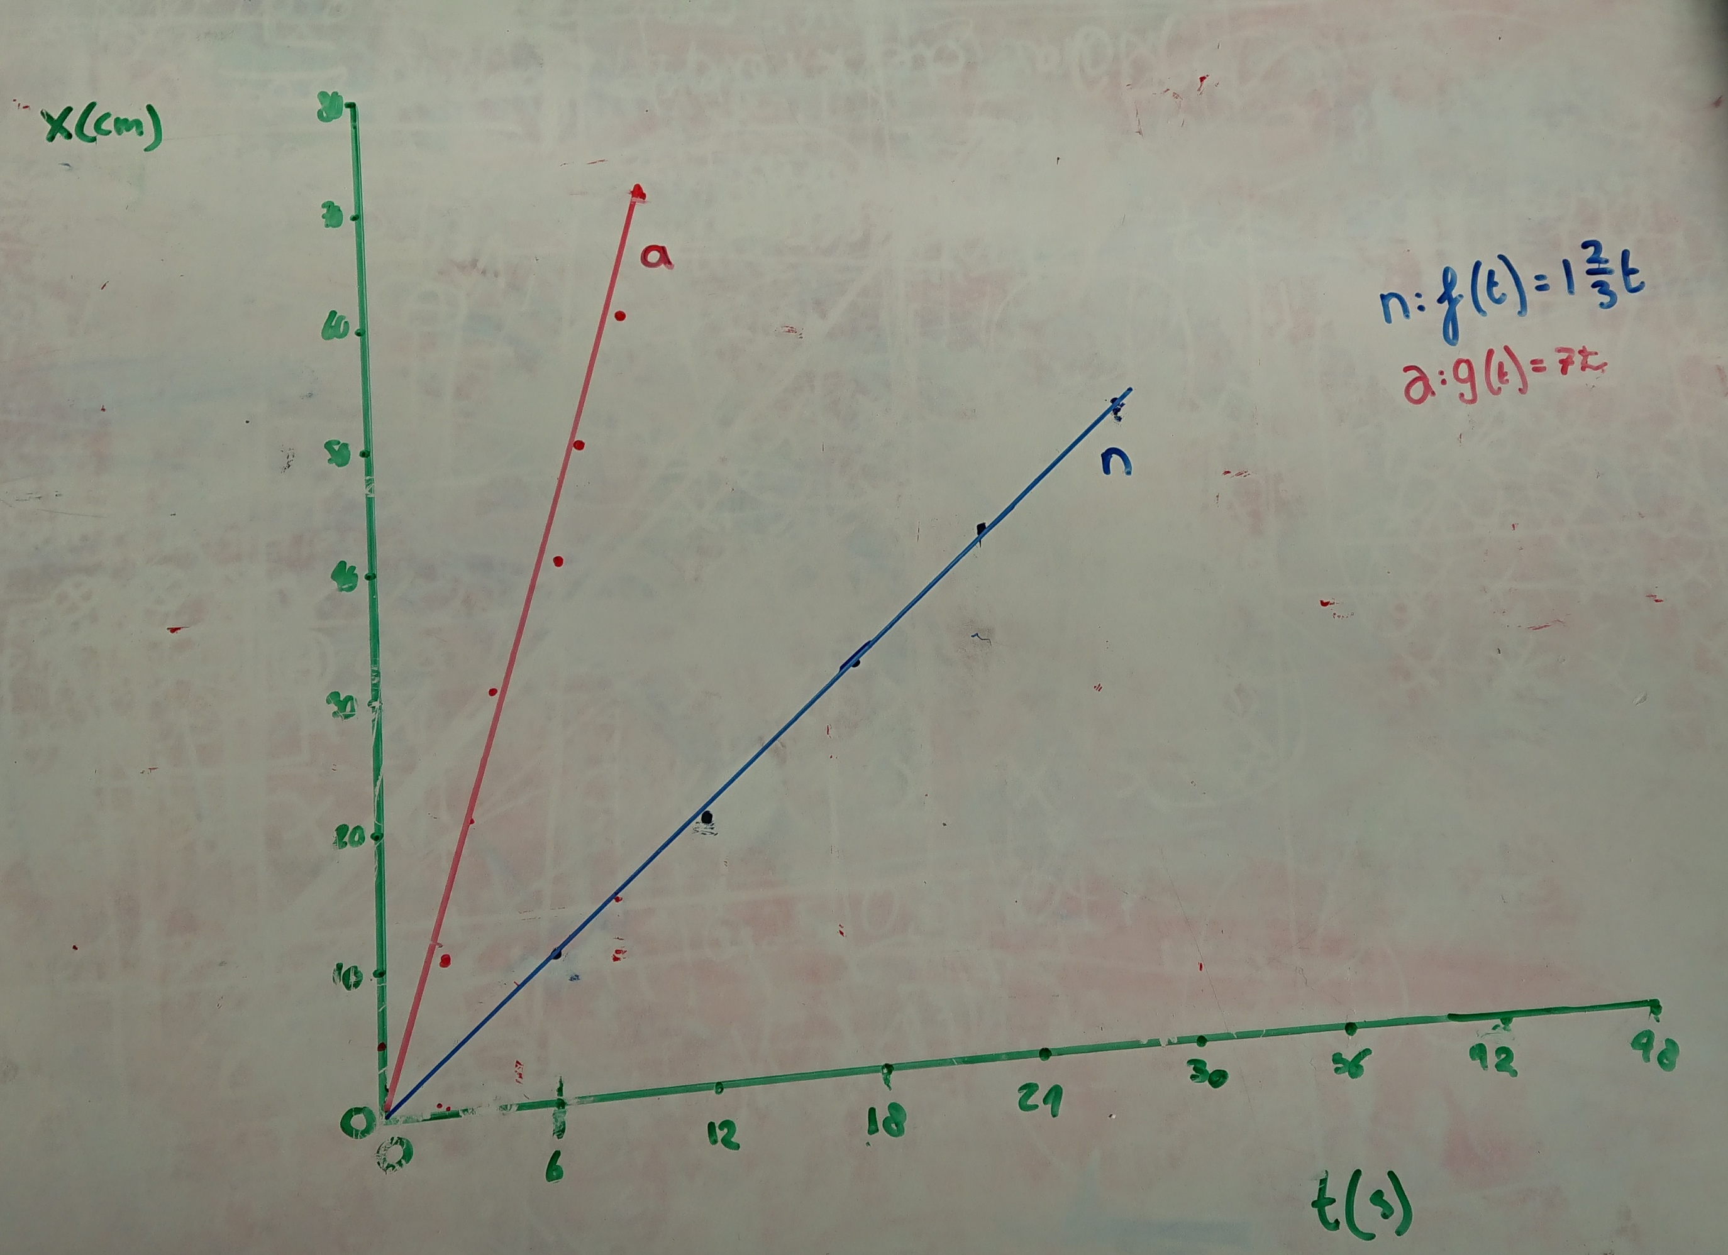
Meetlint lag verkeerd om (van 150 -> 0 cm), Oorsprong bij 12 cm.
Toch door oorsprong!
Notes:
Meetlint lag verkeerd om (van 150 -> 0 cm), oorsprong bij 12 cm. Toch door oorsprong.

Slide 18
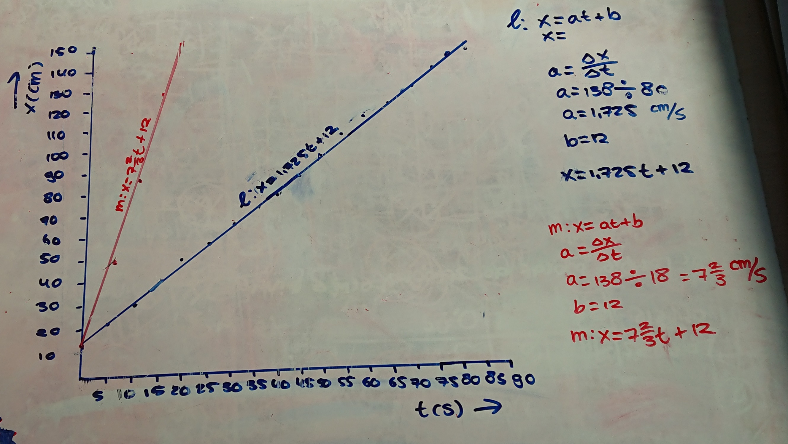
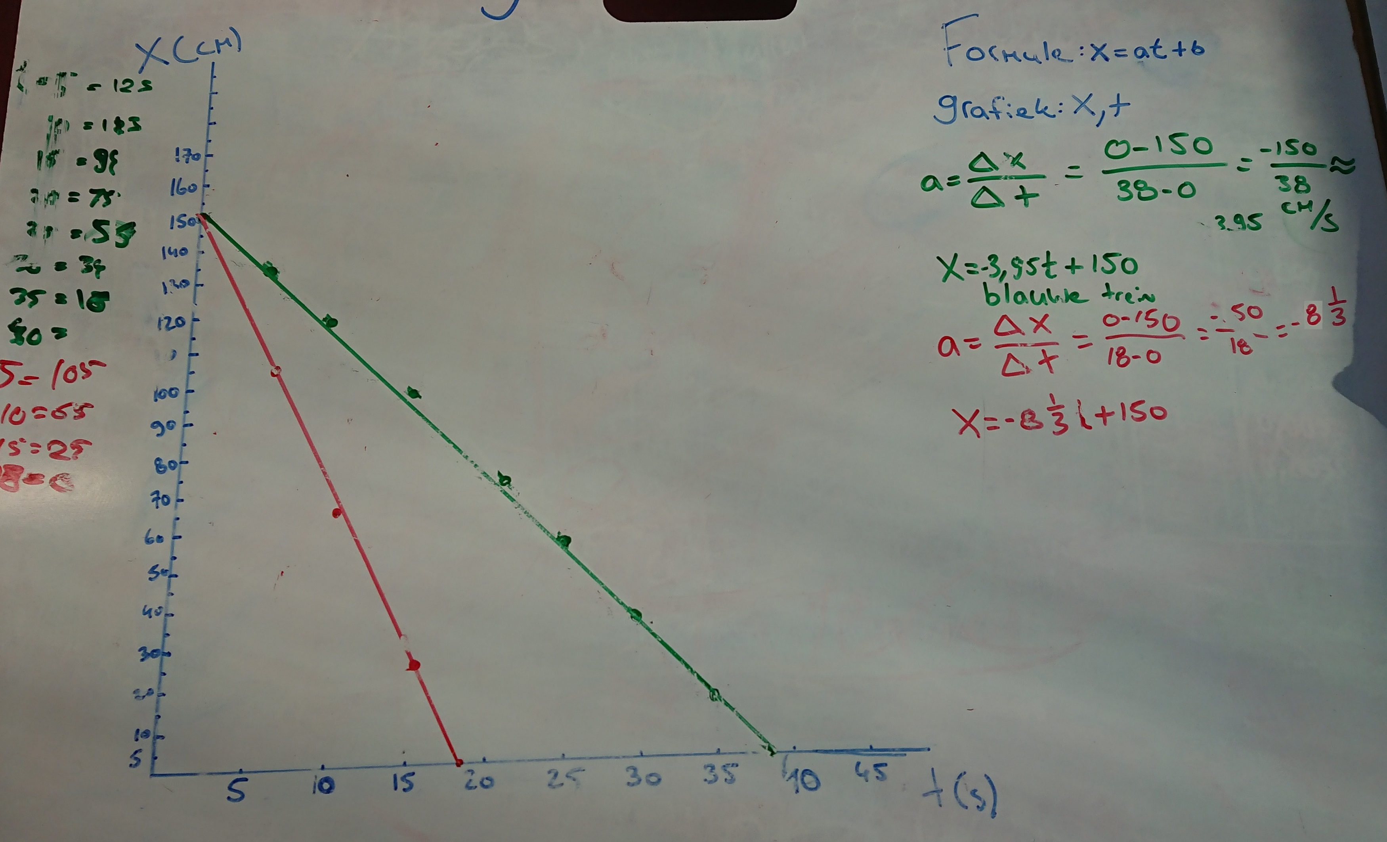
(Leerling ziet stijgende en dalende grafieken)
Leerling: “De treintjes gingen een andere kant op!” Oh ja!?
Notes:
verschillen:
-ander beginpunt xbegin (snijpunt verticale x-as): x = 0, x = 12 cm x = 150 cm
-stijgende of dalende grafiek (leerling: "verschillende bewegingsrichting" Oh ja!?).
afgelegde weg s of verplaatsing uitgezet tegen de tijd.
"Maar meneer, het is toch veel handiger om bij nul te beginnen.“
"Het treintje gaat met constante snelheid, dus 2 meetpunten zijn genoeg."

Slide 19
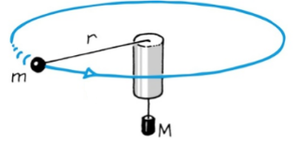
Ervaringen – ronddraaiende stop
Opdracht: Een ronddraaiende stop met massa m beschrijft een
cirkelbaan met straal r. We onderzoeken de relatie tussen de kracht
in het touw en de snelheid waarmee de stop ronddraait.
Je presenteert de resultaten op een whiteboard:
  Tabel
  Grafiek (met bijbehorende wiskundige formule)
  Tekening van bovenaanzicht cirkelbaan. Teken hierin de volgende drie vectoren: F_{mpz} , v, a.
Klassikale discussie
Closure

Slide 20
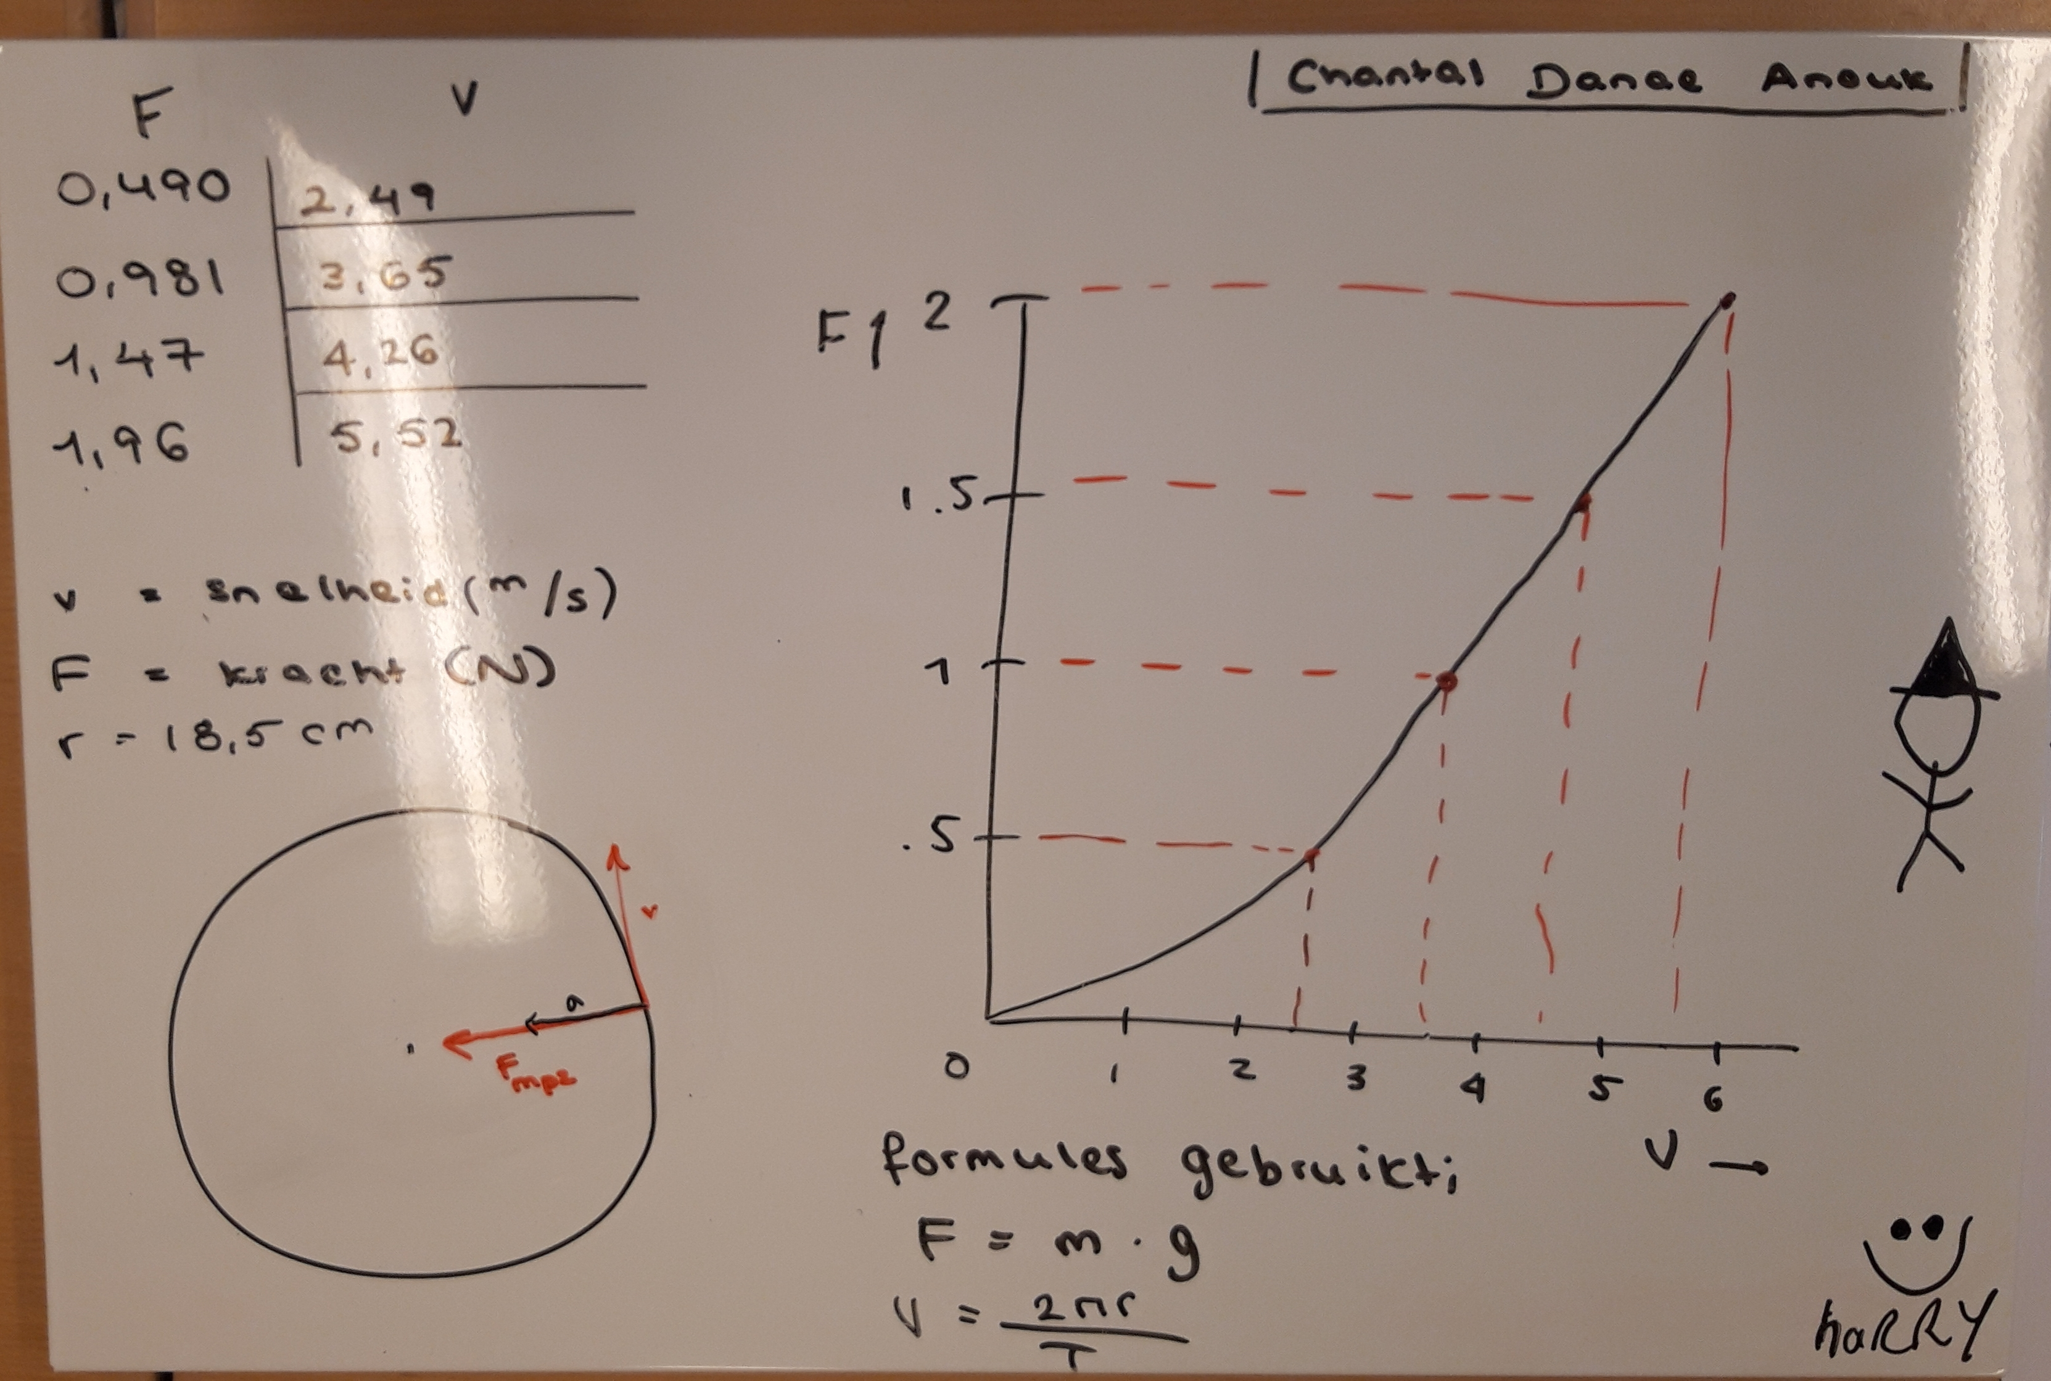
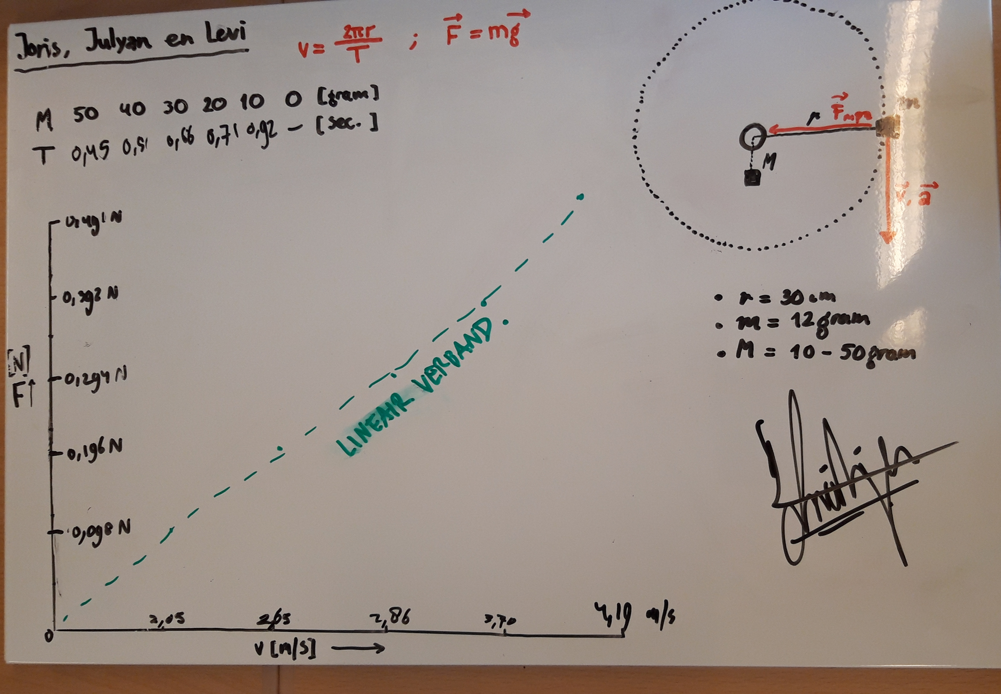
Ervaringen - Fmpz

Slide 21
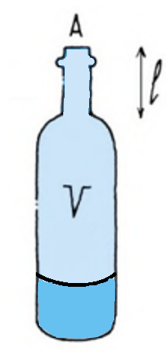

Ervaringen- toon van de fles
Opdracht 1: Als je lucht over de opening van een wijnfles blaast, hoor je
een toon. Onderzoek het verband tussen het volume van de lucht in de fles
en de frequentie van deze toon.
Opdracht 2: Bepaal de geluidssnelheid door gebruik te maken van de
gelineariseerde grafiek en de volgende formule: $f=\frac{v}{2π}\sqrt{\frac{A}{V∙l}}$
Klassikale discussie
Verslag

Slide 22
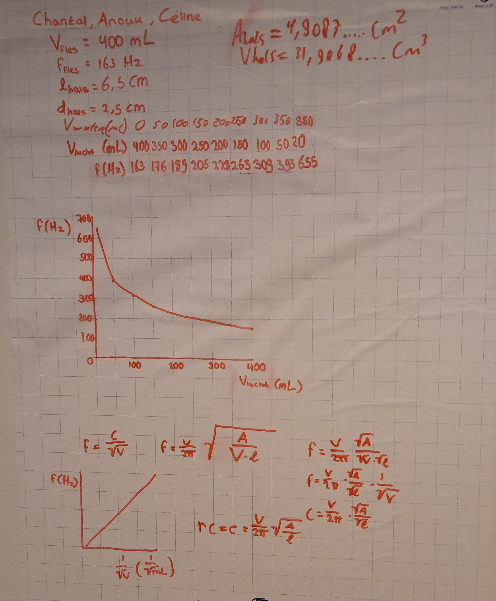
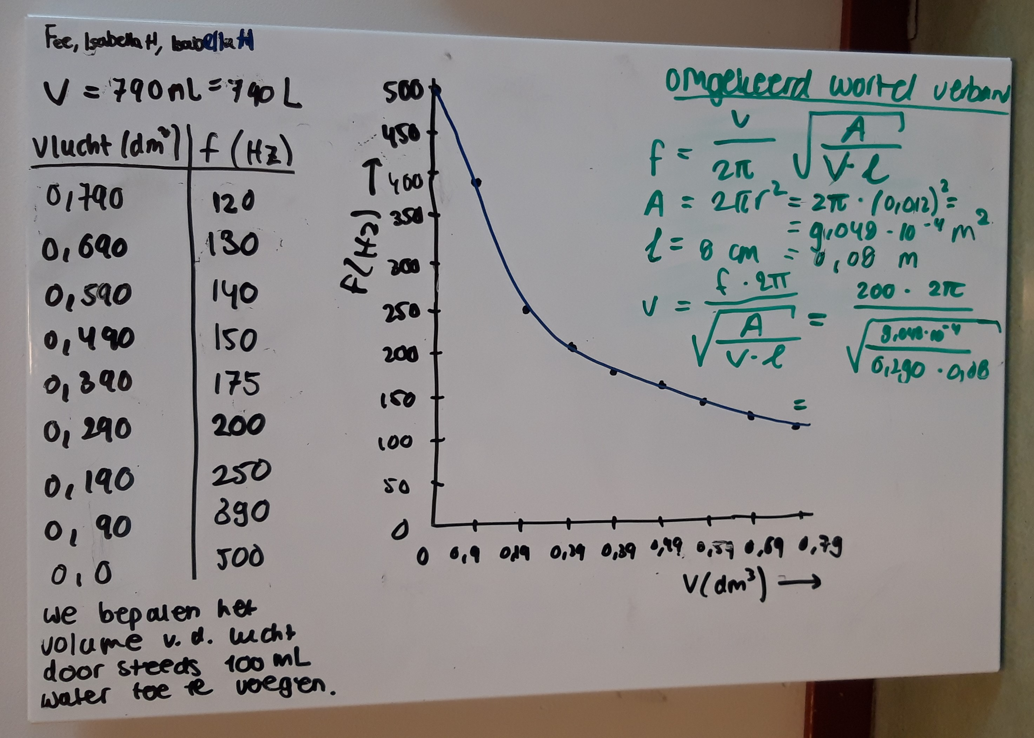
Ervaringen

Slide 23
Modeling Instruction intervisie groep
4 live bijeenkomsten en 4 videobelbijeenkomsten
Live: uitproberen van activiteiten op elkaar
Na iedere live bijeenkomst probeer je de activiteit uit in je les
Je beantwoordt drie vragen en stuurt de antwoorden naar Ed van den Berg:
  Wat ging goed?
  Wat kon beter?
  Zag je een voorbeeld van ‘leerlingdenken’?
Ervaringen bespreken in videobelafspraak

Slide 24
Interesse?
Literatuur:
  www.modelinginstruction.org
  Modelsbased Science Teaching, Steven Gilbert, NSTA-press 2011
  NVOX
  ‘A modeling method for high school physics instruction’, Wells, Hestenes & Swackhamer, Am. J. Phys. 63 (7), July 1995
Data live bijeenkomsten
  Woensdag 22 feb, Scala College, Alphen ad Rijn
  Woensdag 12 april, Het Schoter, Haarlem
Aanmelden kan via: https://www.betapartners.nl/vakbijeenkomst-modeling-instruction-voor-natuurkunde-in-de-klas/
Tijd: 14:15 – 17:30
We hopen je daar te zien!

